Slide 1

Notes:
ይህ መመሪያ አዲስ አባላት በቴሌግራም ቦቱ (@fikureegzibot) ራሳቸውን እንዴት እንደሚመዘግቡ ጥያቄ በጥያቄ ያሳያል። QR ኮዱን በስልክ ካሜራ ሲቃኙት ቦቱ በቴሌግራም ይከፈታል። ምዝገባው የሚሠራው ፅህፈት ቤቱ ራስን መመዝገብን ሲያበራ ብቻ ነው።

Slide 2
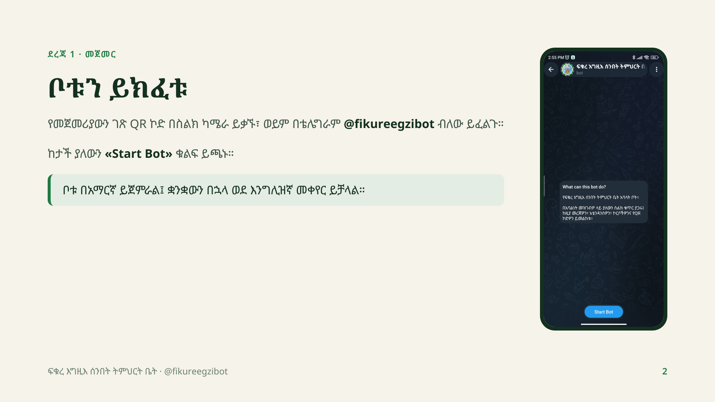

Slide 3
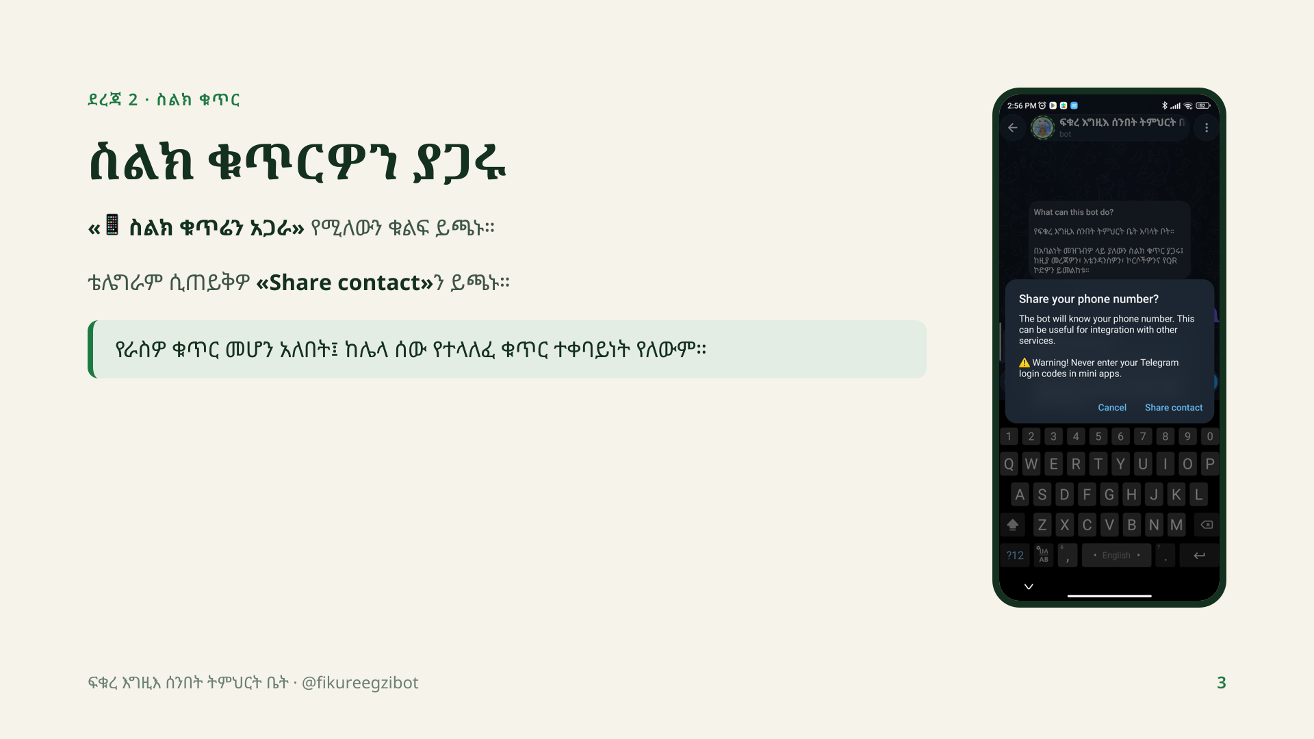

Slide 4
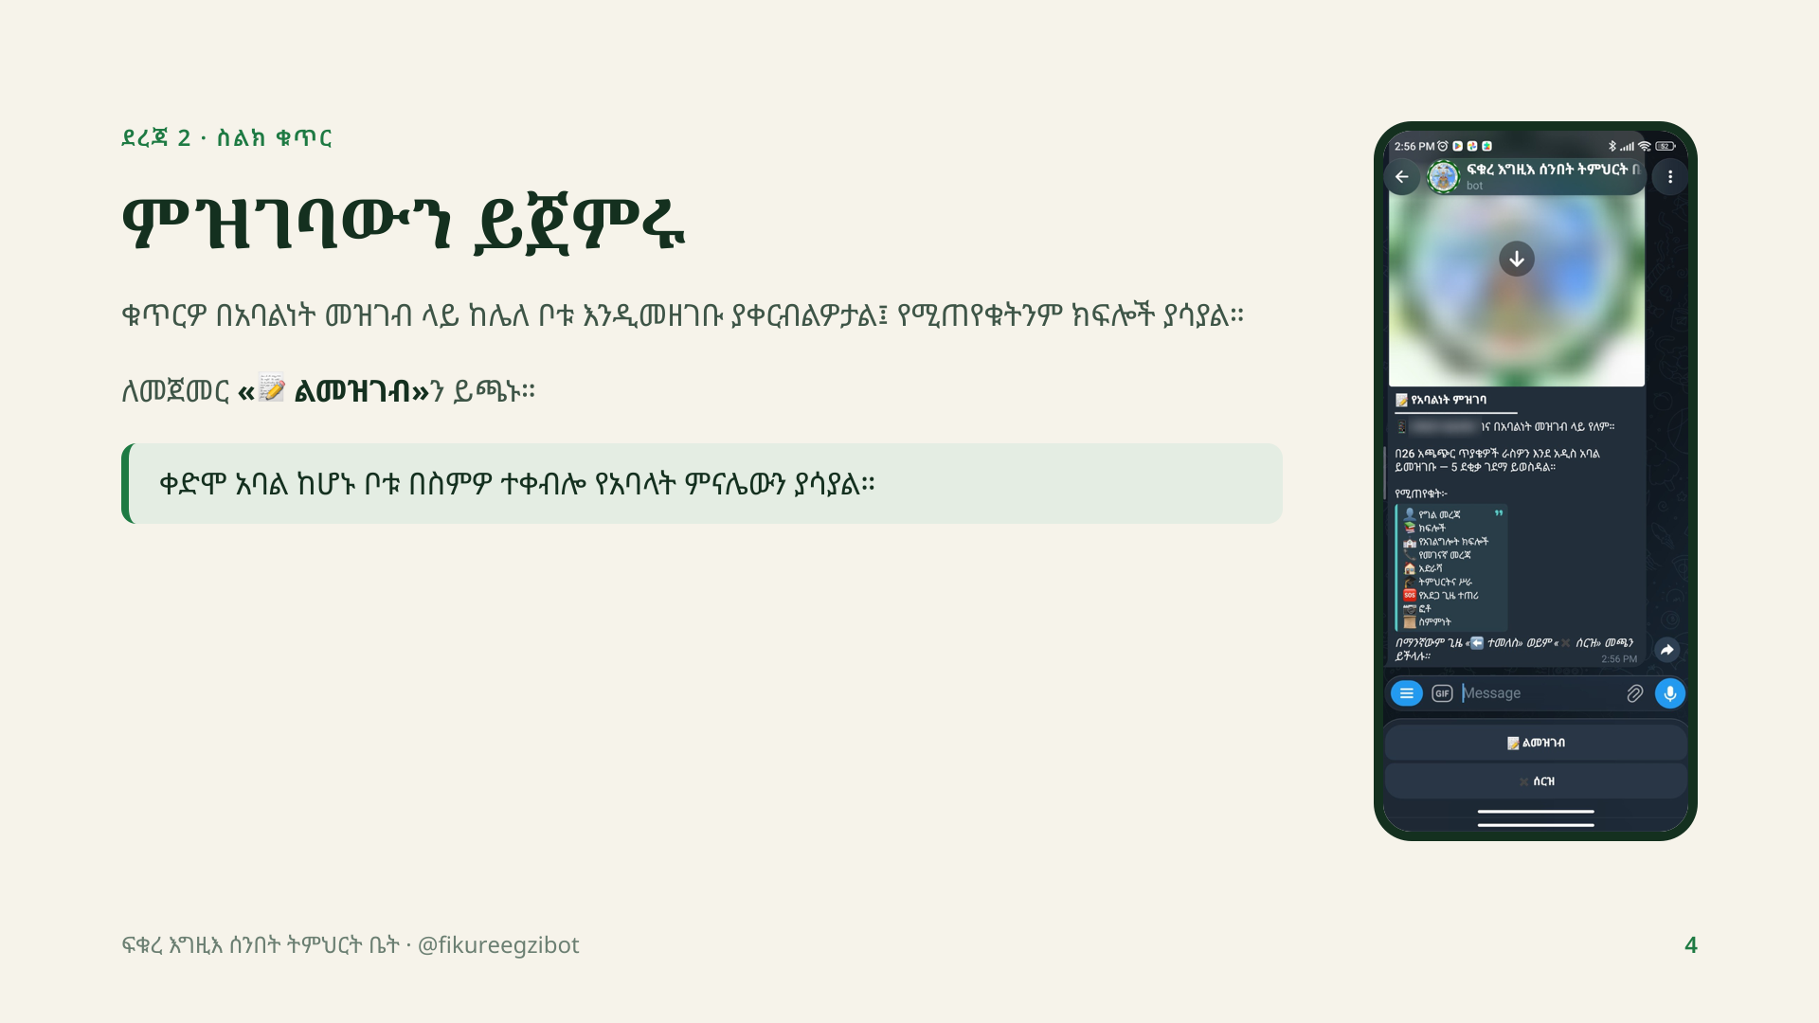

Slide 5
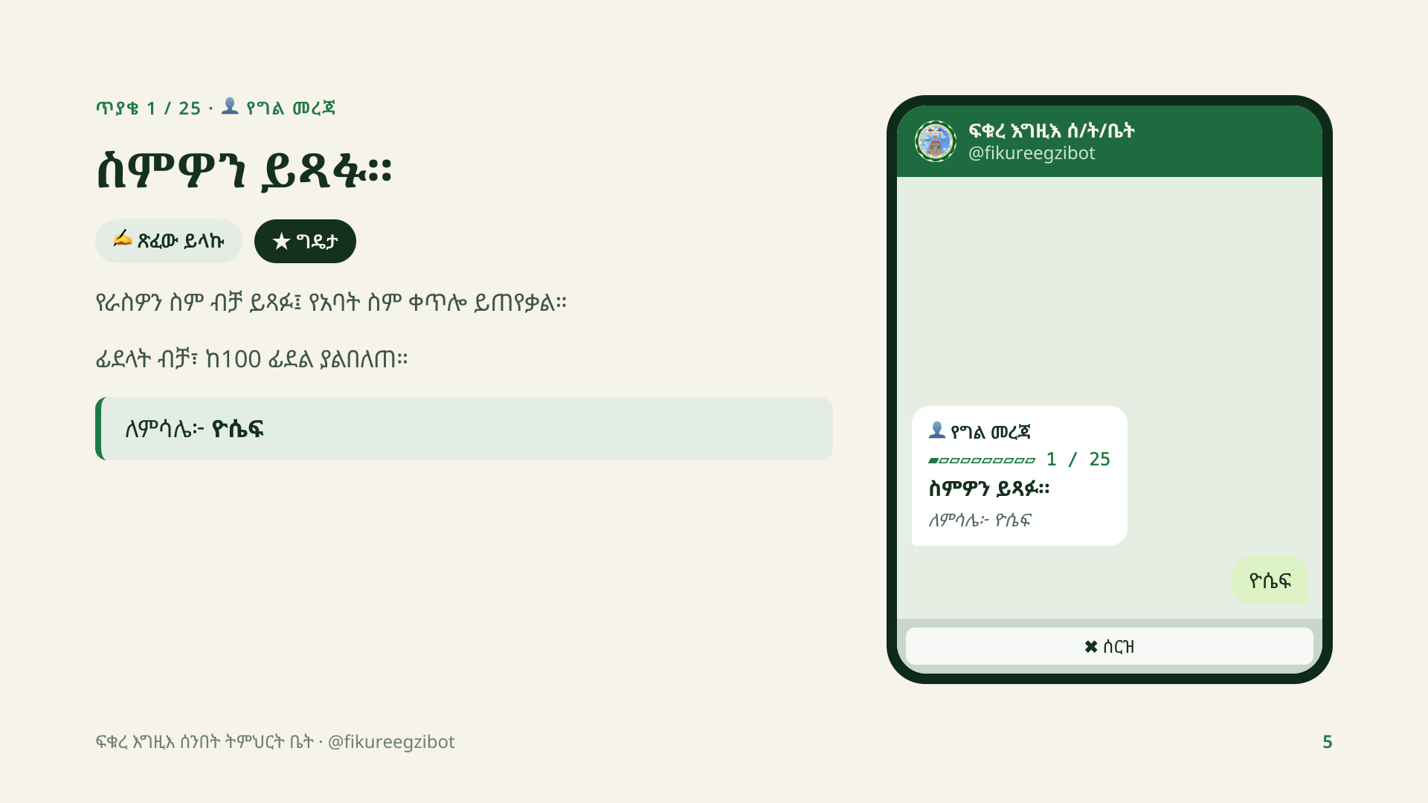
Notes:
የመጀመሪያው ጥያቄ። እዚህ «ተመለስ» የለም፤ ማቆም ከፈለጉ «ሰርዝ» ይጫኑ።

Slide 6
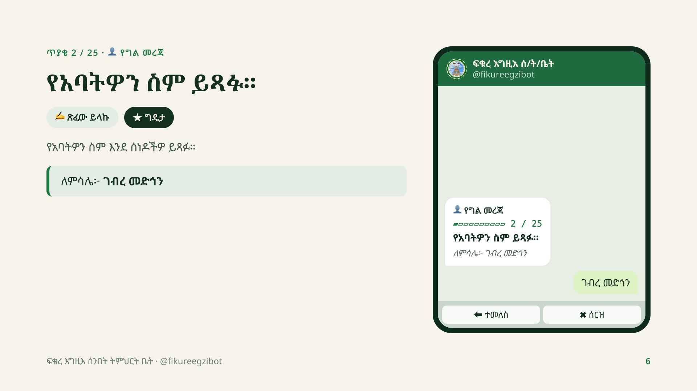
Notes:
የአባትዎን ስም ይጻፉ።

Slide 7
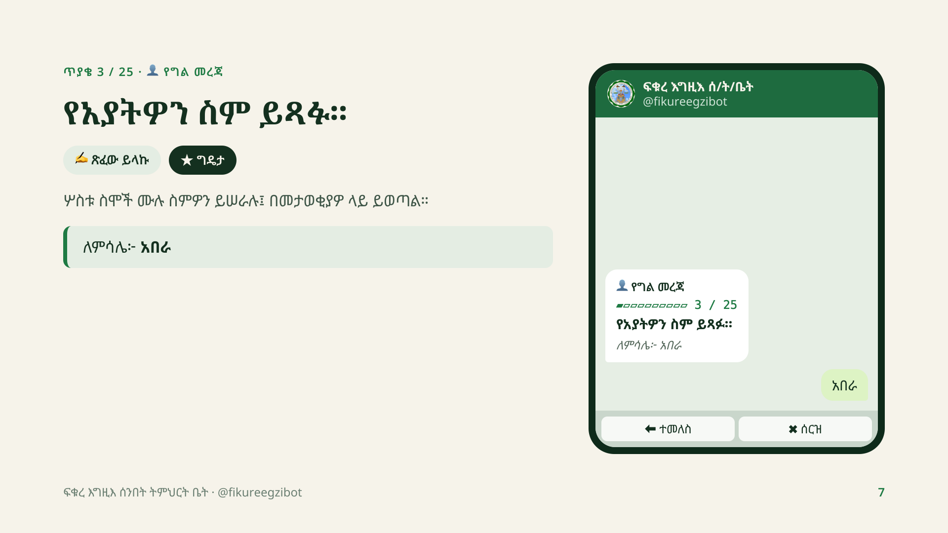
Notes:
የአያትዎን ስም ይጻፉ።

Slide 8
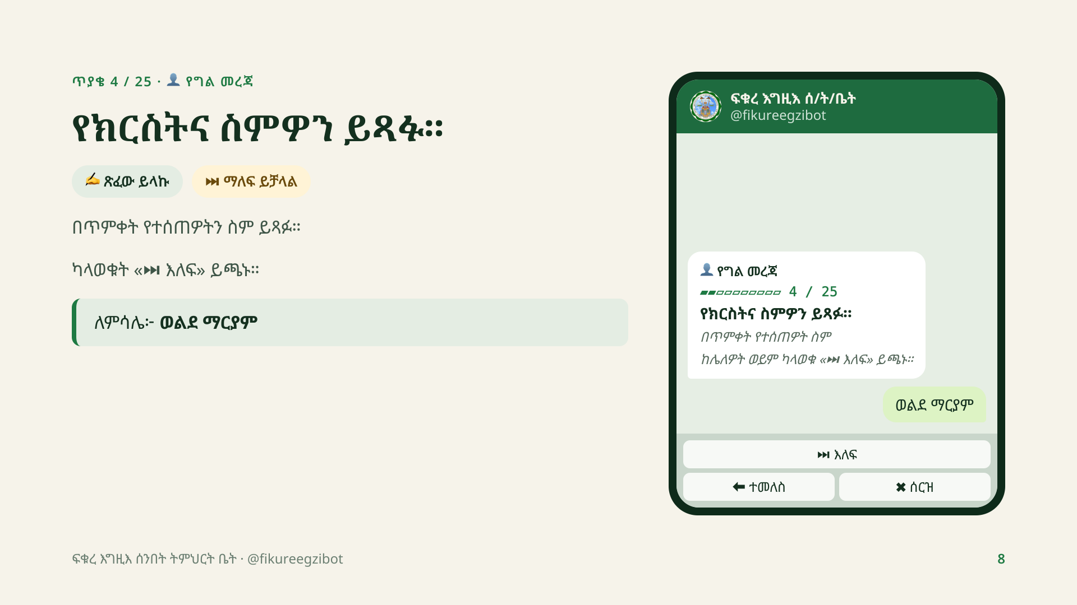
Notes:
የክርስትና ስምዎን ይጻፉ።

Slide 9
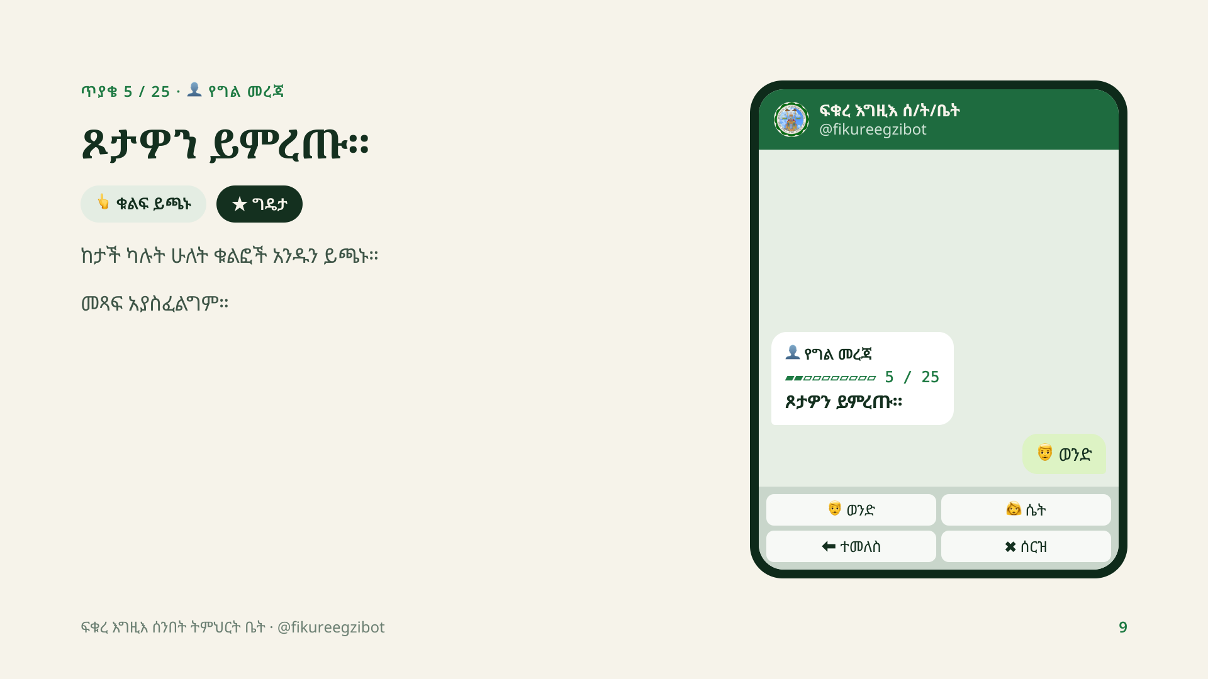
Notes:
ጾታዎን ይምረጡ።

Slide 10
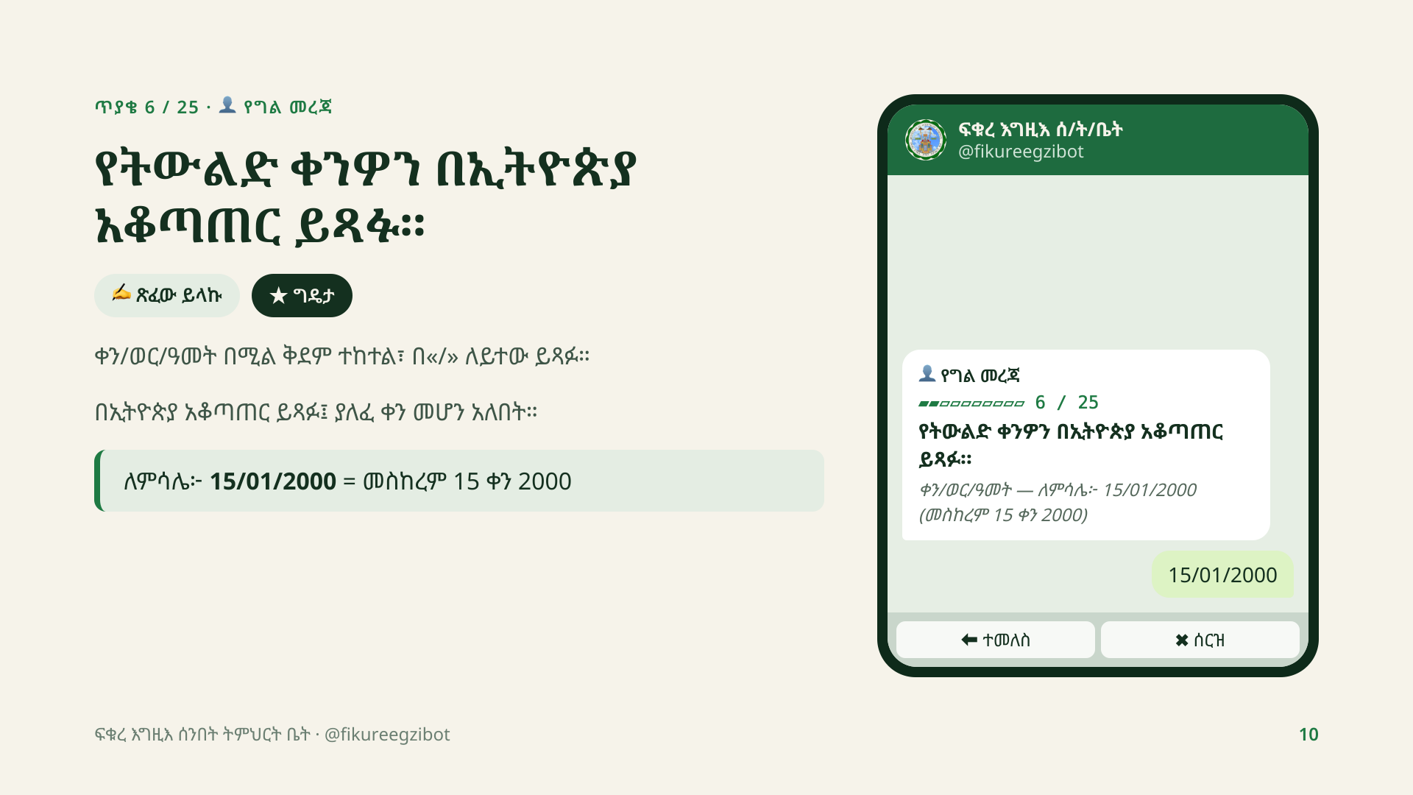
Notes:
የትውልድ ቀንዎን በኢትዮጵያ አቆጣጠር ይጻፉ።

Slide 11
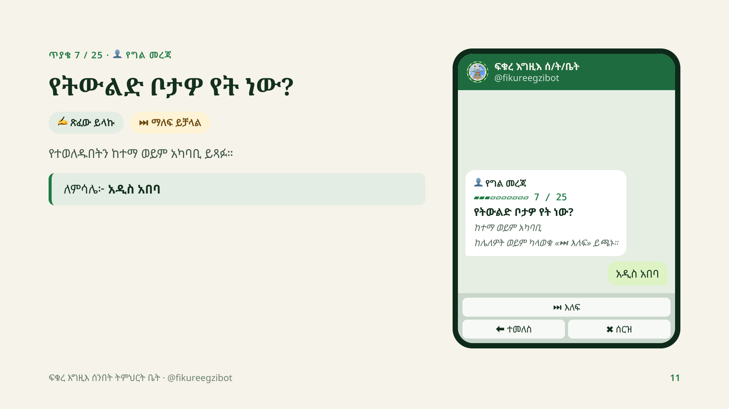
Notes:
የትውልድ ቦታዎ የት ነው?

Slide 12
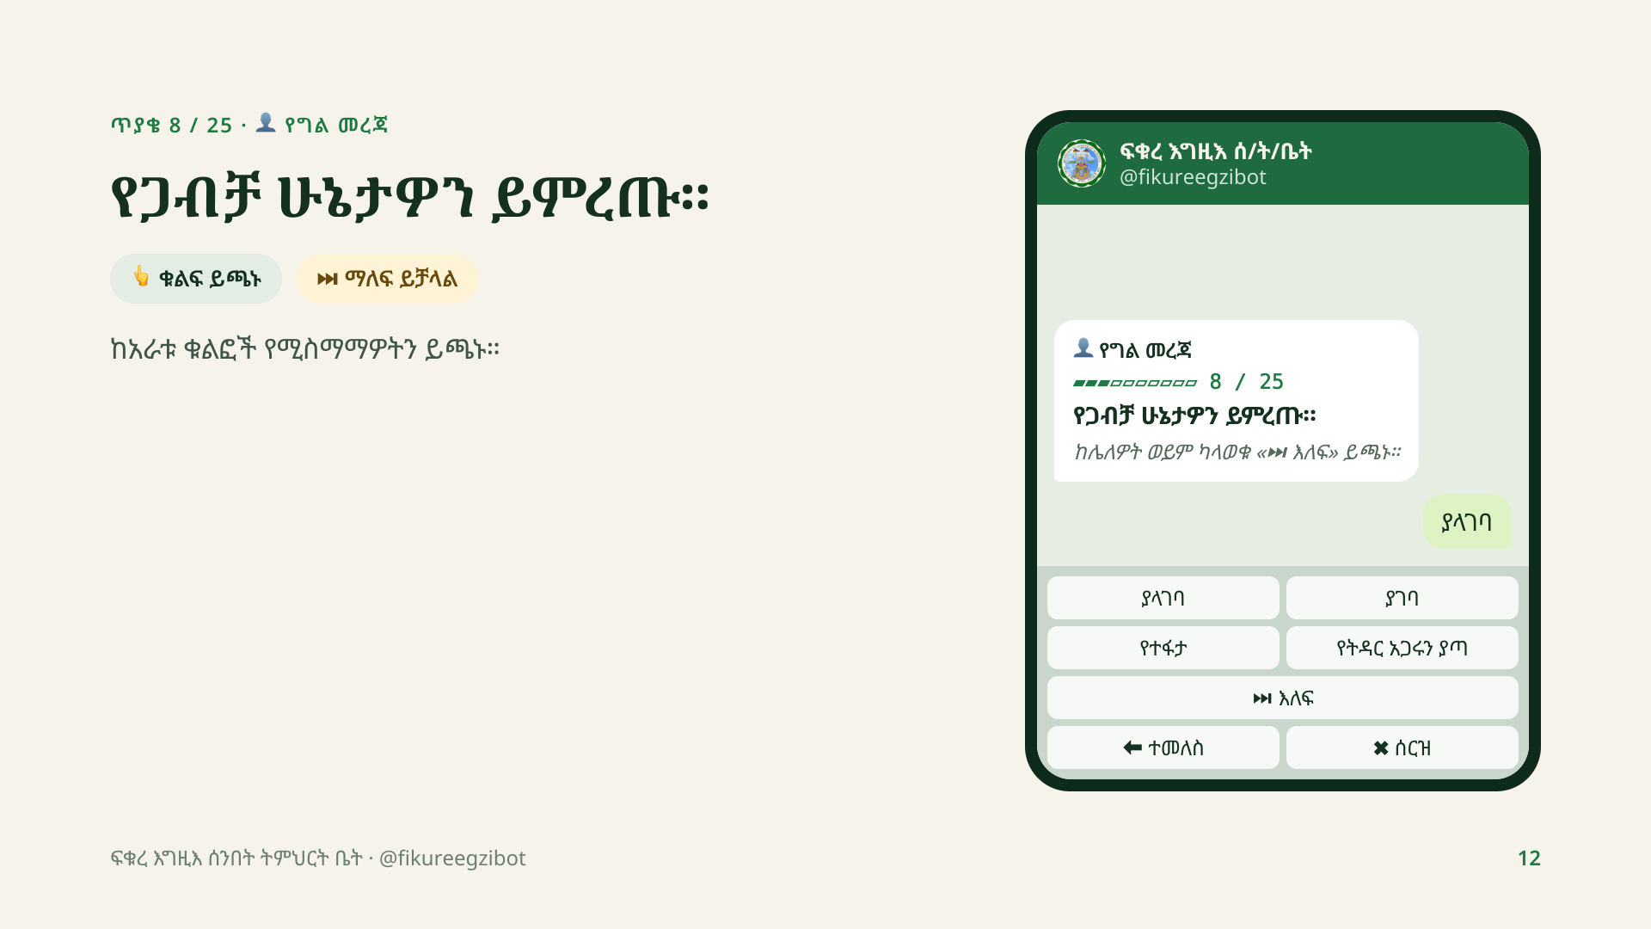
Notes:
የጋብቻ ሁኔታዎን ይምረጡ።

Slide 13
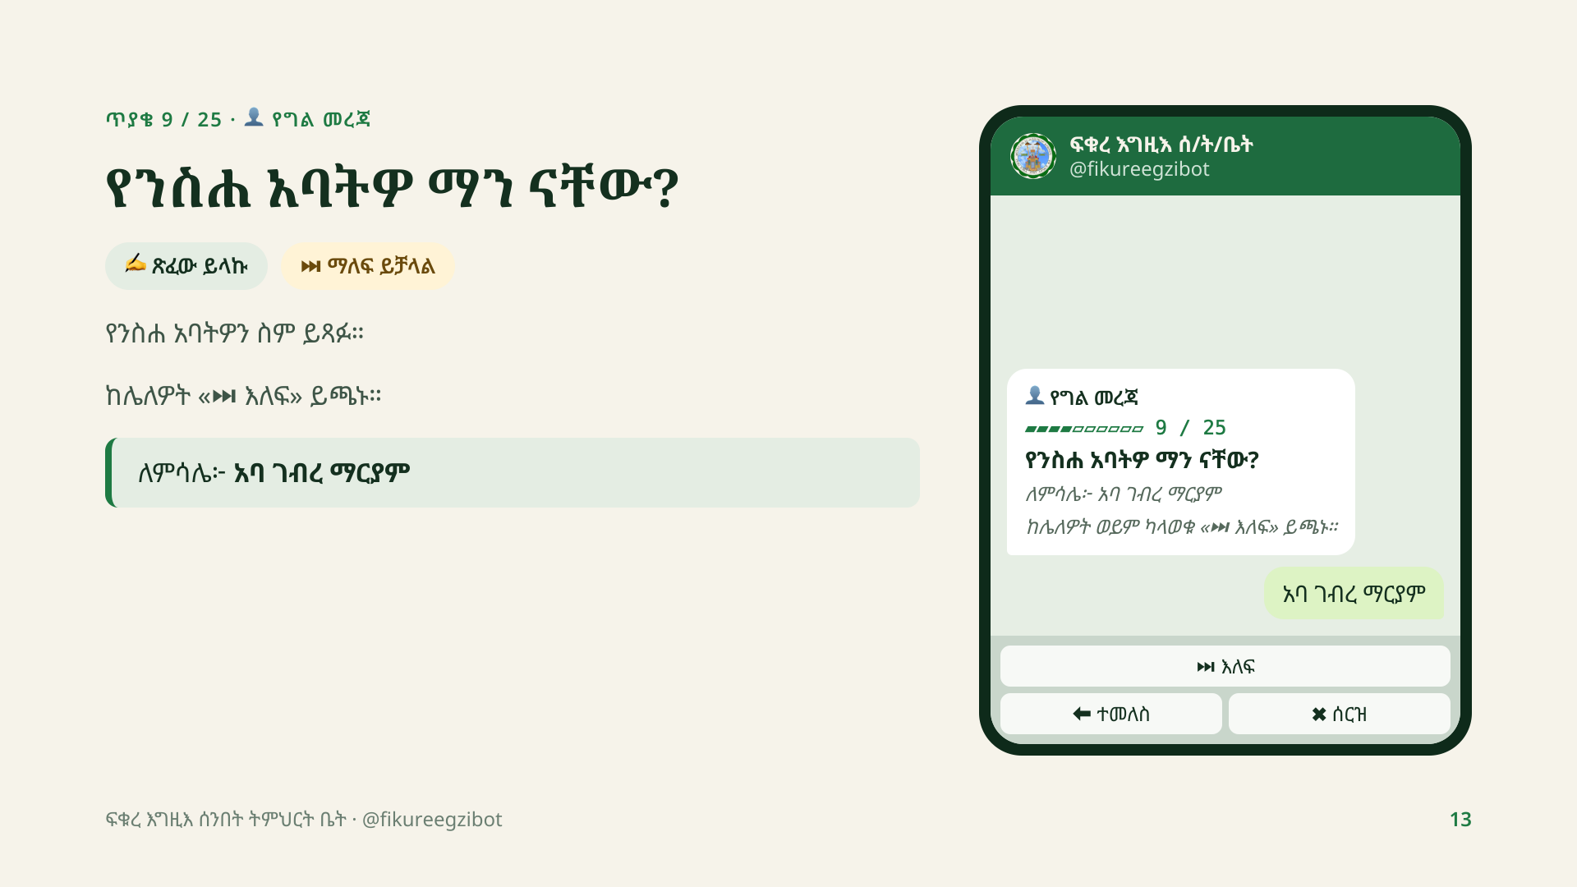
Notes:
የንስሐ አባትዎ ማን ናቸው?

Slide 14
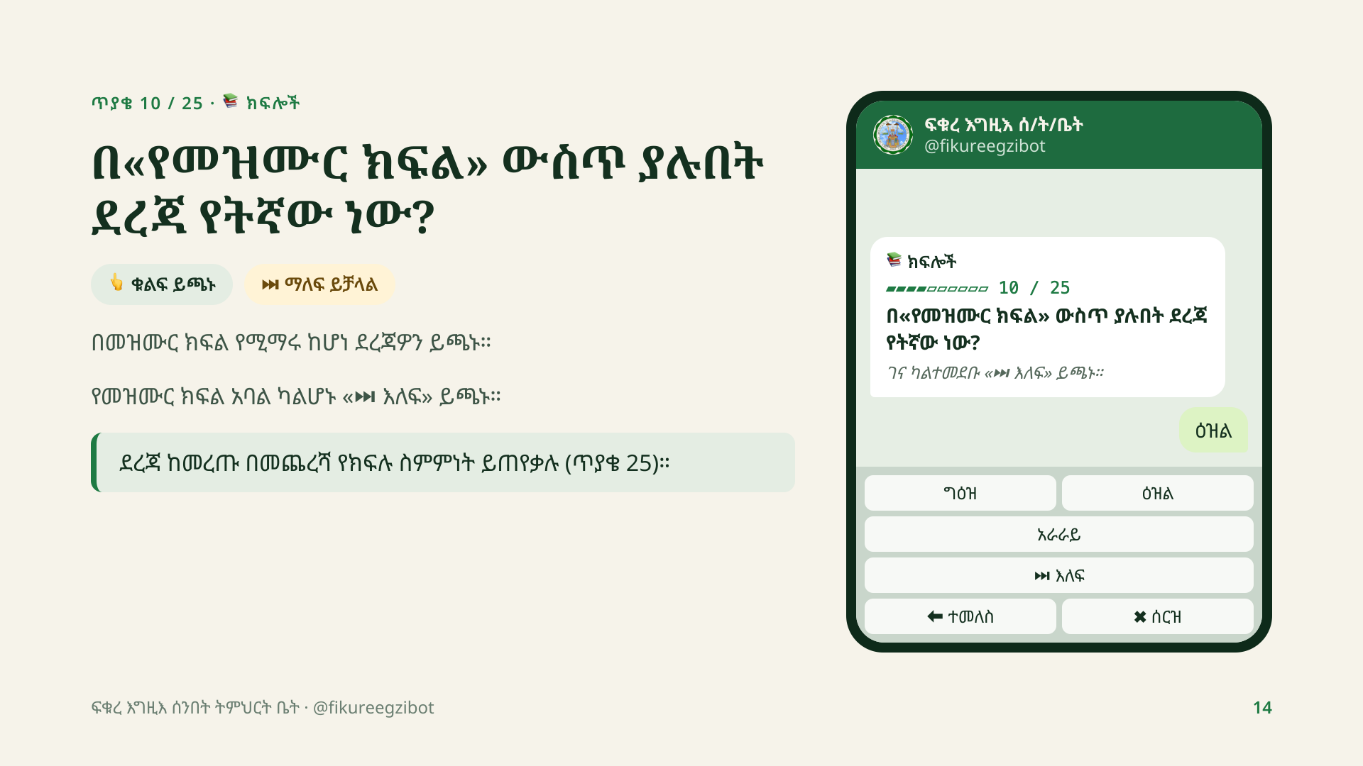
Notes:
በ«የመዝሙር ክፍል» ውስጥ ያሉበት ደረጃ የትኛው ነው?

Slide 15
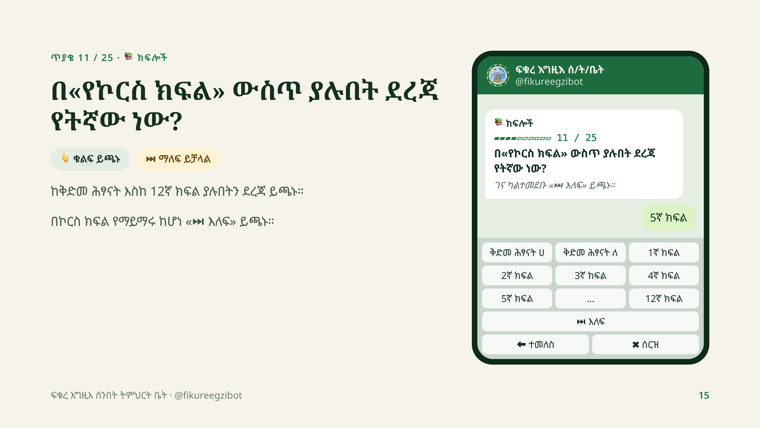
Notes:
በ«የኮርስ ክፍል» ውስጥ ያሉበት ደረጃ የትኛው ነው?

Slide 16
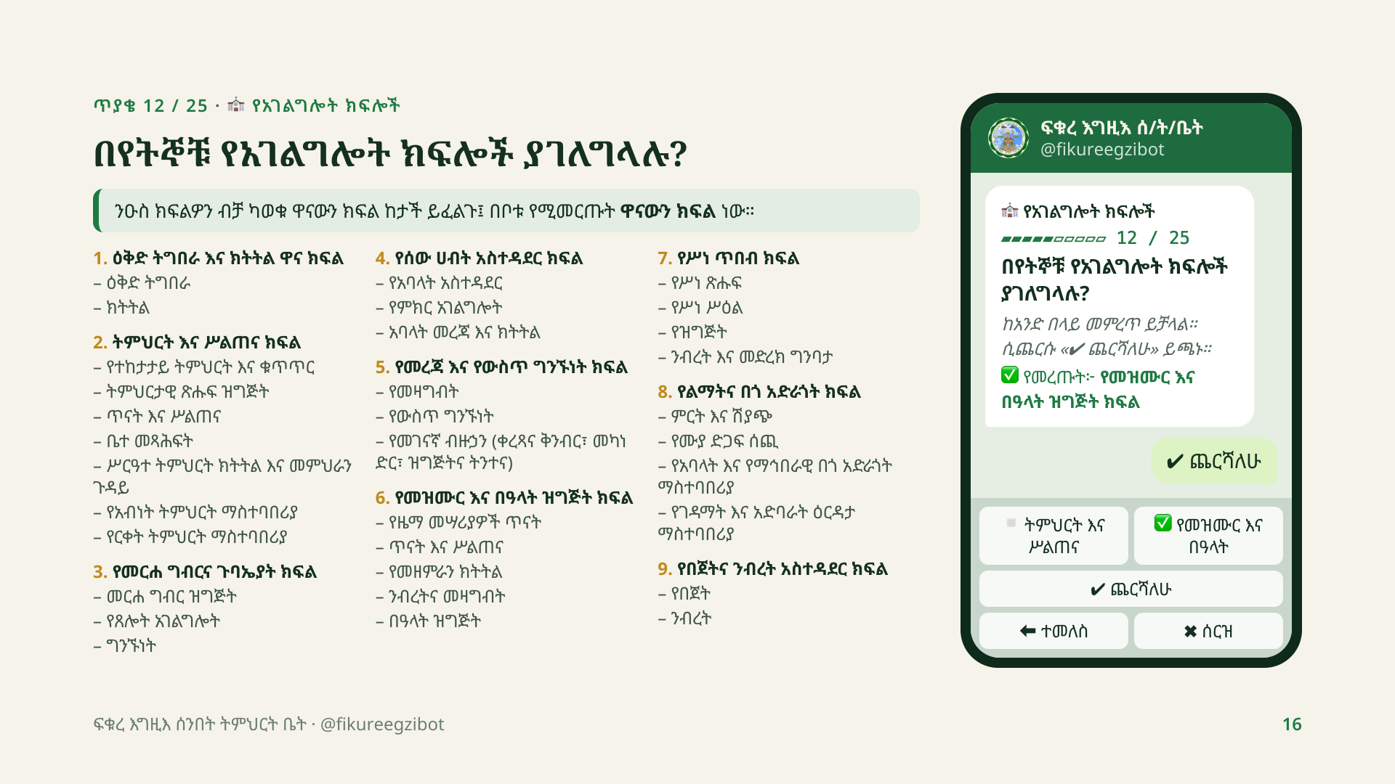
Notes:
ቦቱ የሚያሳየው ዘጠኙን ዋና ክፍሎች ብቻ ነው። ንዑስ ክፍልዎን ብቻ የሚያውቁ አባላት ዋናውን ክፍል ከዚህ ዝርዝር ያገኛሉ፤ የክፍሉ ኃላፊዎች በኋላ በንዑስ ክፍሉ ይመድቧቸዋል። ፅህፈት ቤት በምርጫው ውስጥ የለም።

Slide 17
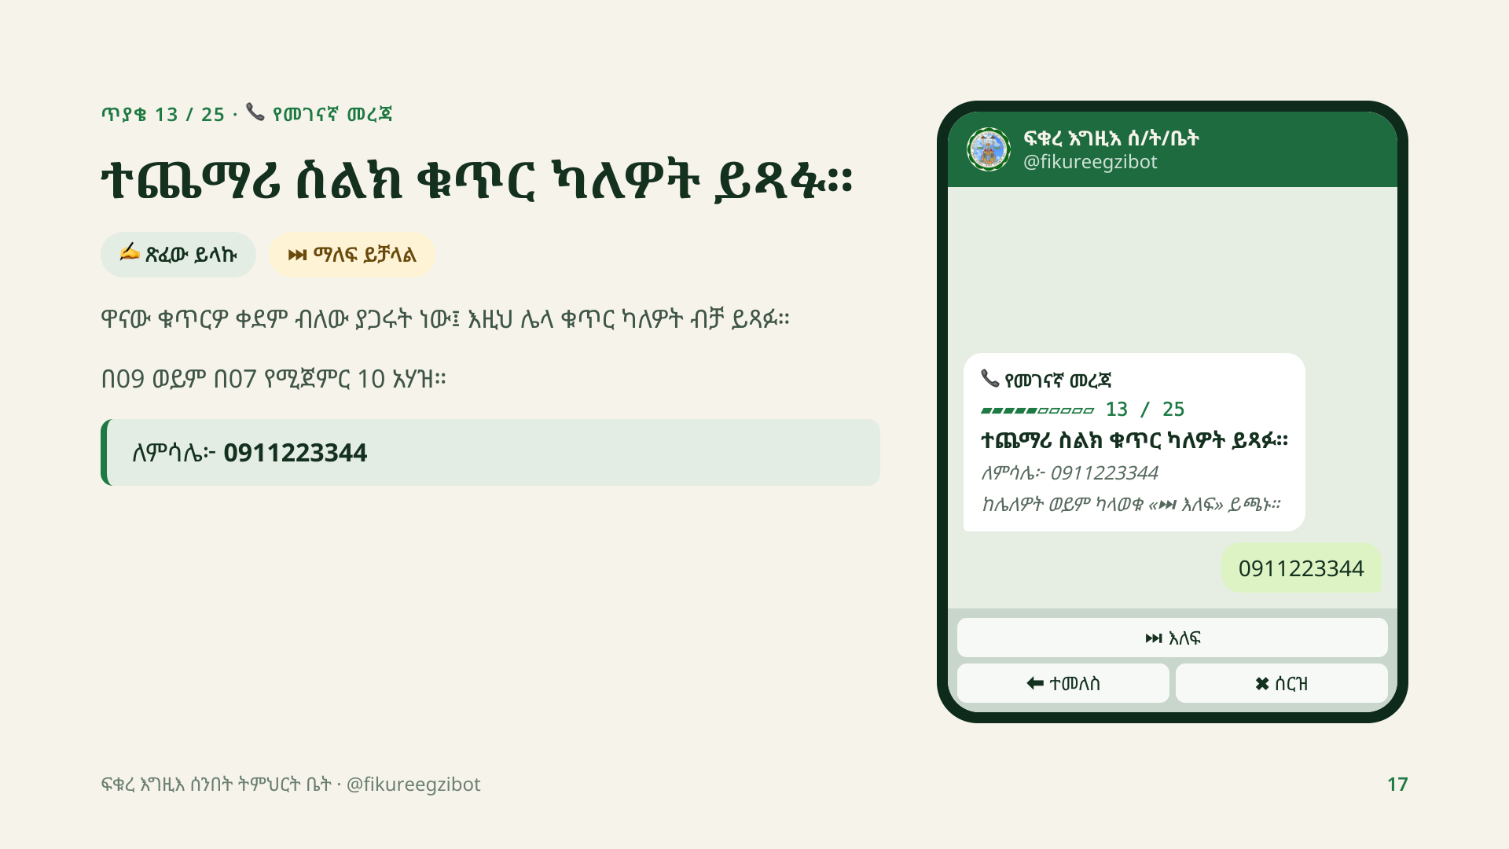
Notes:
ተጨማሪ ስልክ ቁጥር ካለዎት ይጻፉ።

Slide 18
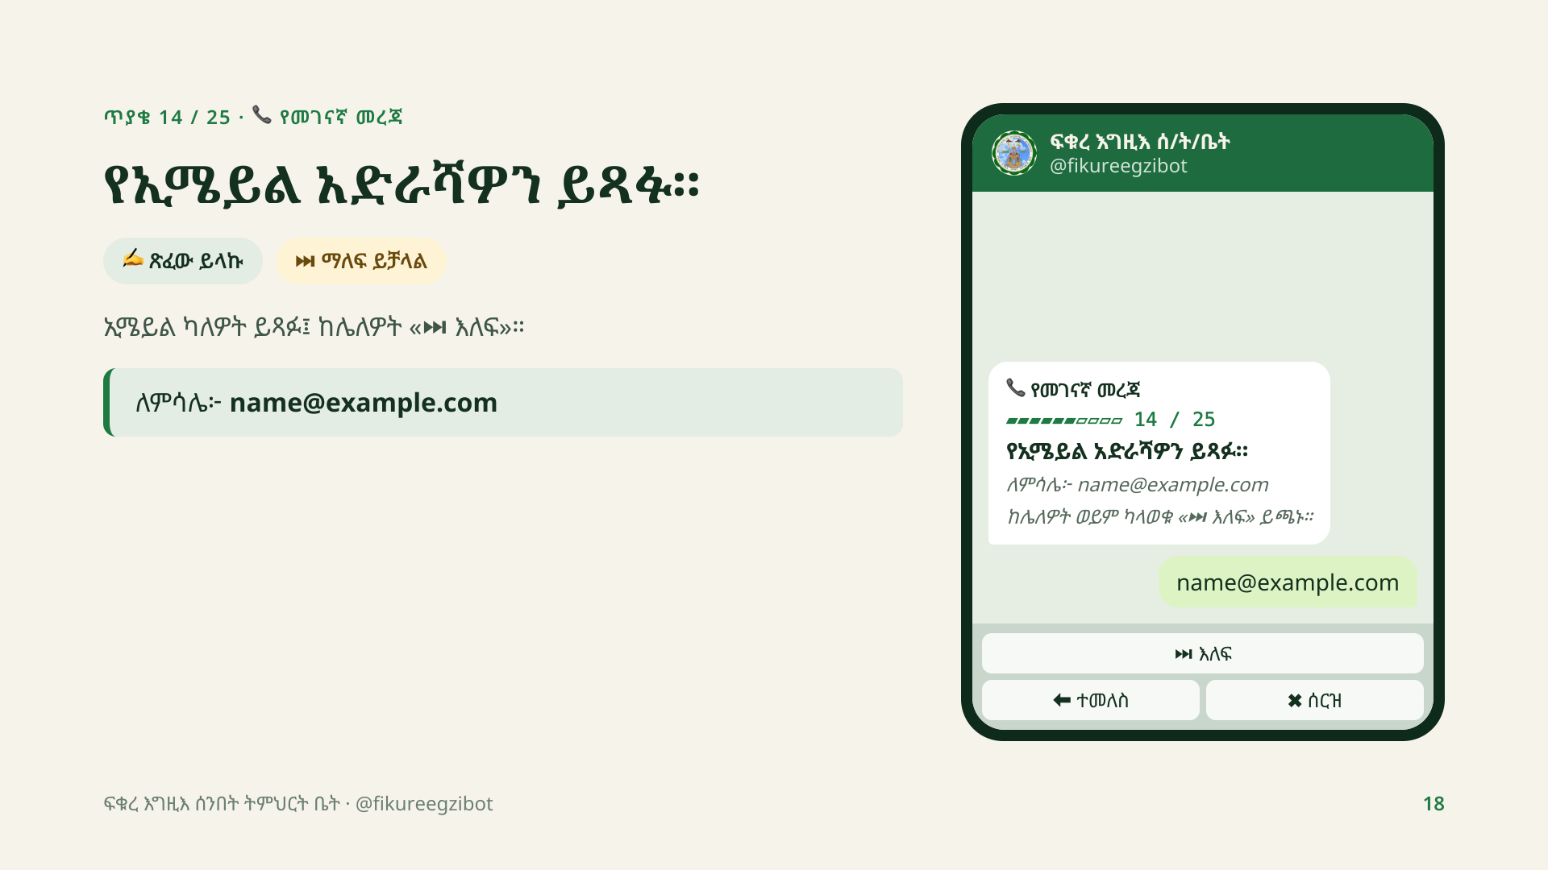
Notes:
የኢሜይል አድራሻዎን ይጻፉ።

Slide 19
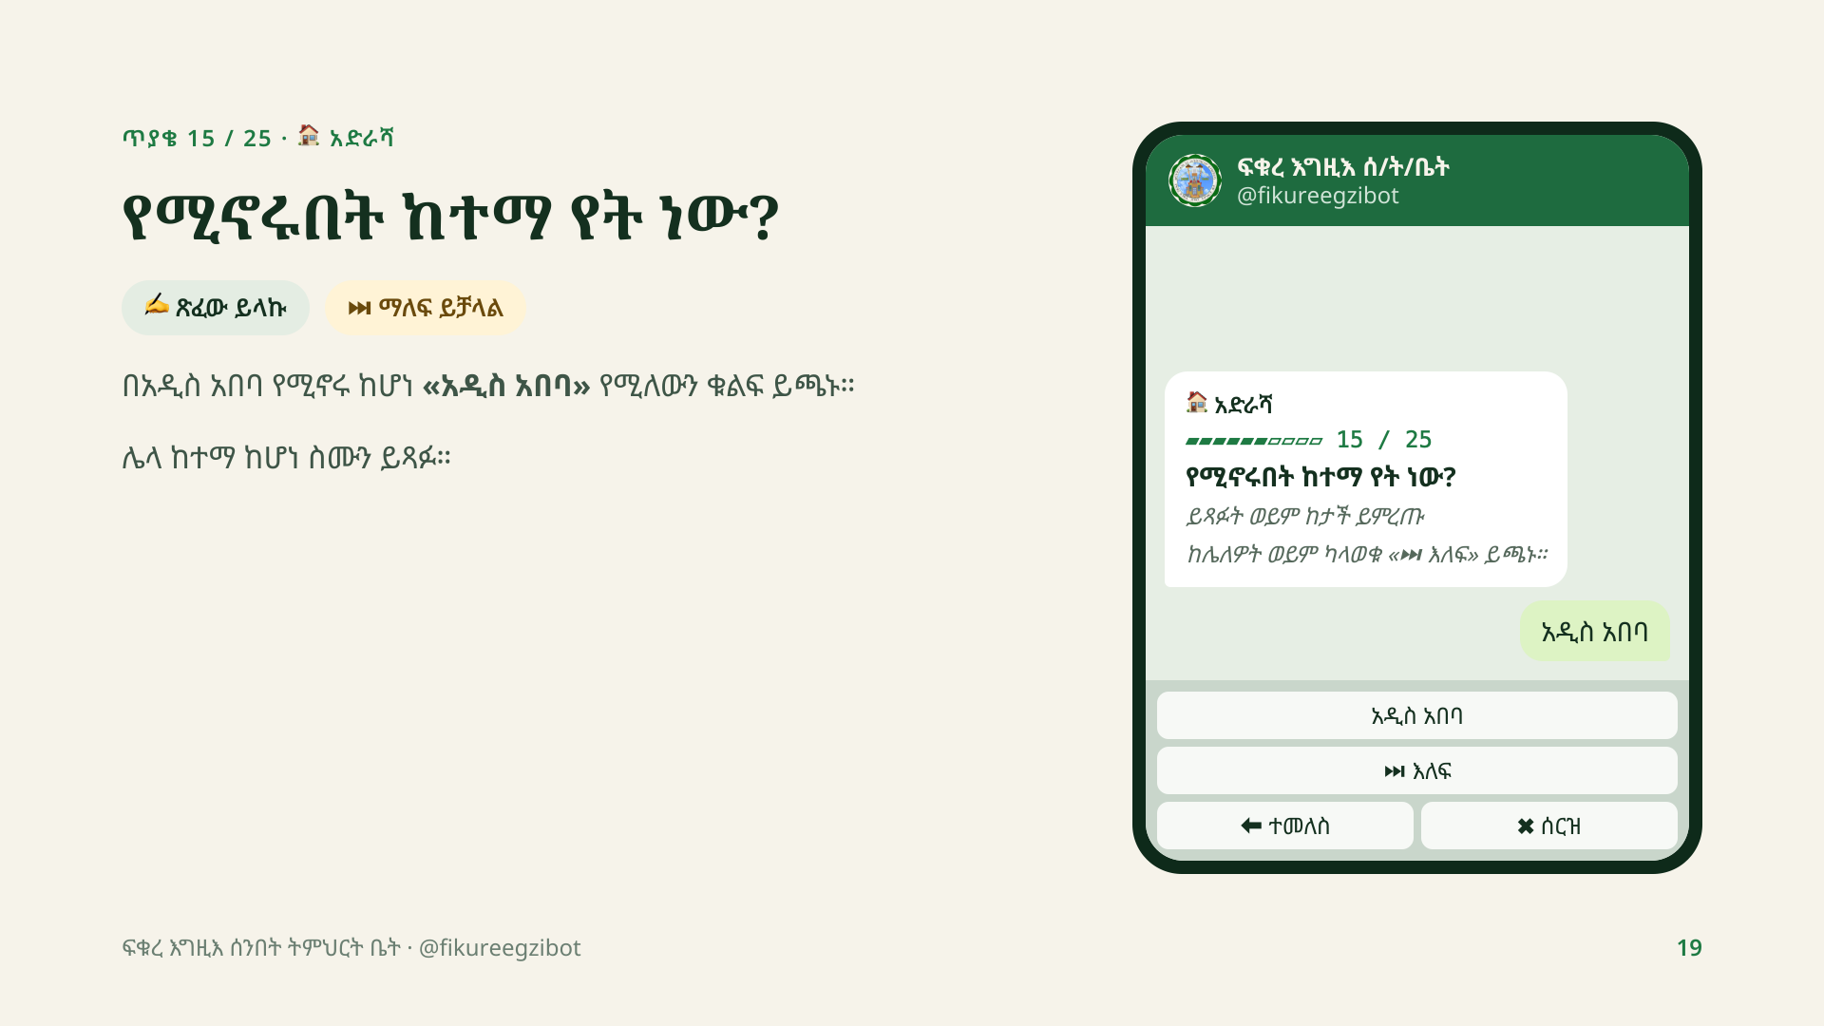
Notes:
የሚኖሩበት ከተማ የት ነው?

Slide 20
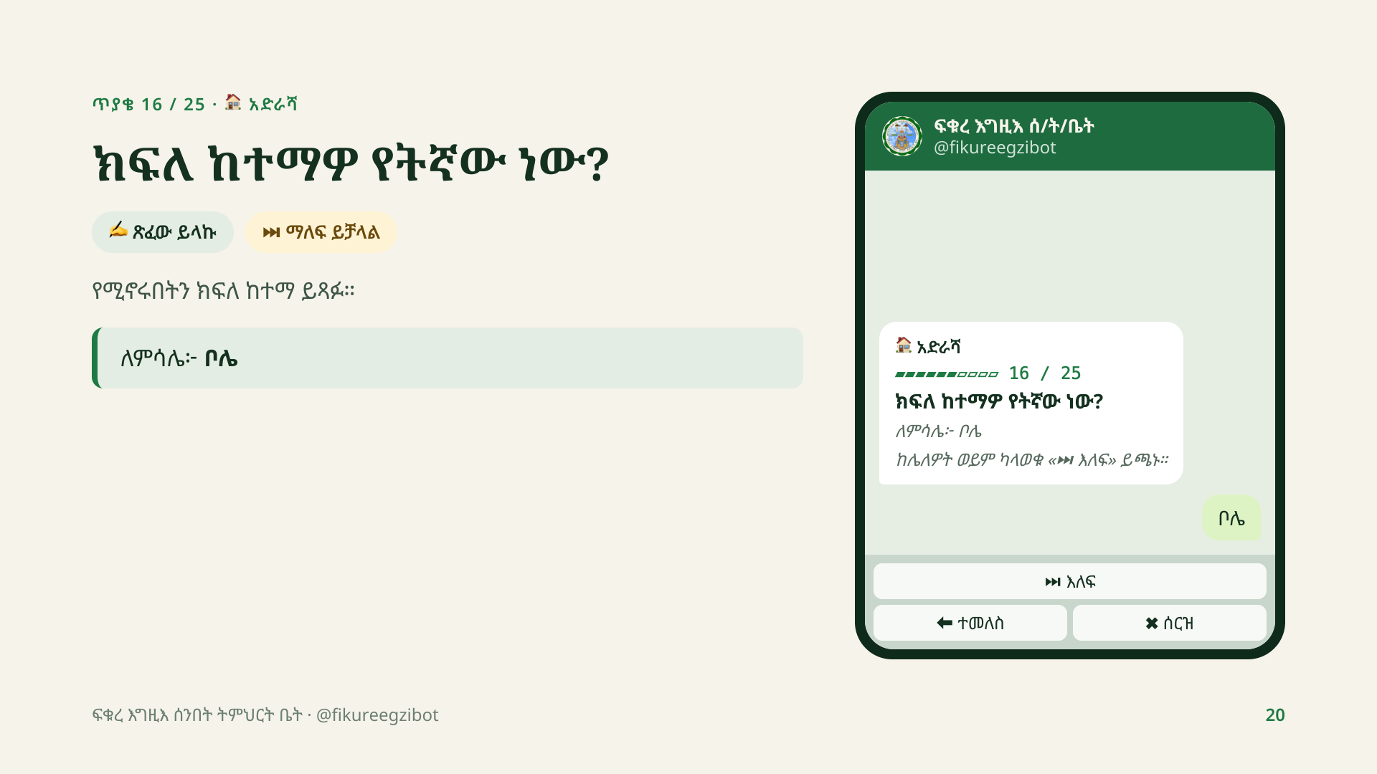
Notes:
ክፍለ ከተማዎ የትኛው ነው?

Slide 21

Notes:
ወረዳዎ ስንት ነው?

Slide 22

Notes:
የቤት ቁጥርዎ ስንት ነው?

Slide 23
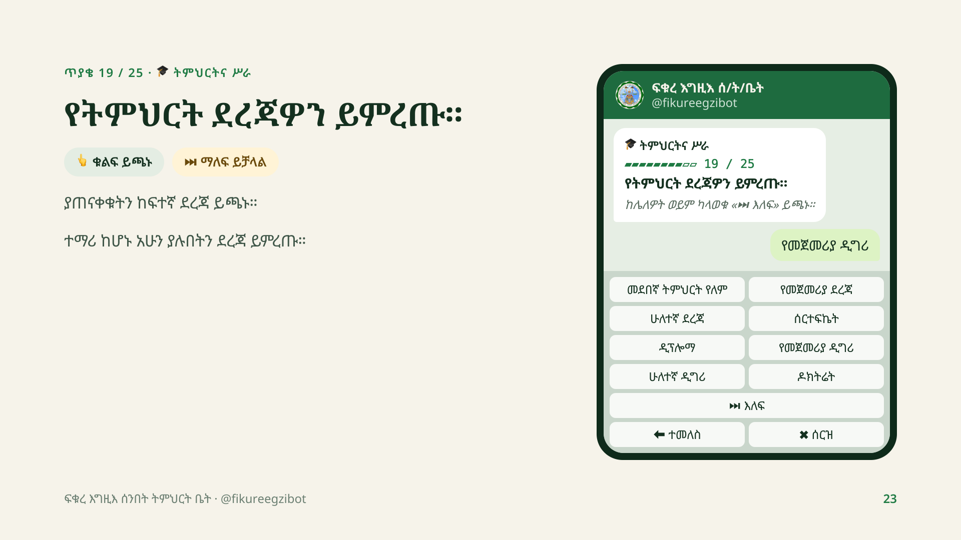
Notes:
የትምህርት ደረጃዎን ይምረጡ።

Slide 24

Notes:
ሥራዎ ምንድን ነው?

Slide 25
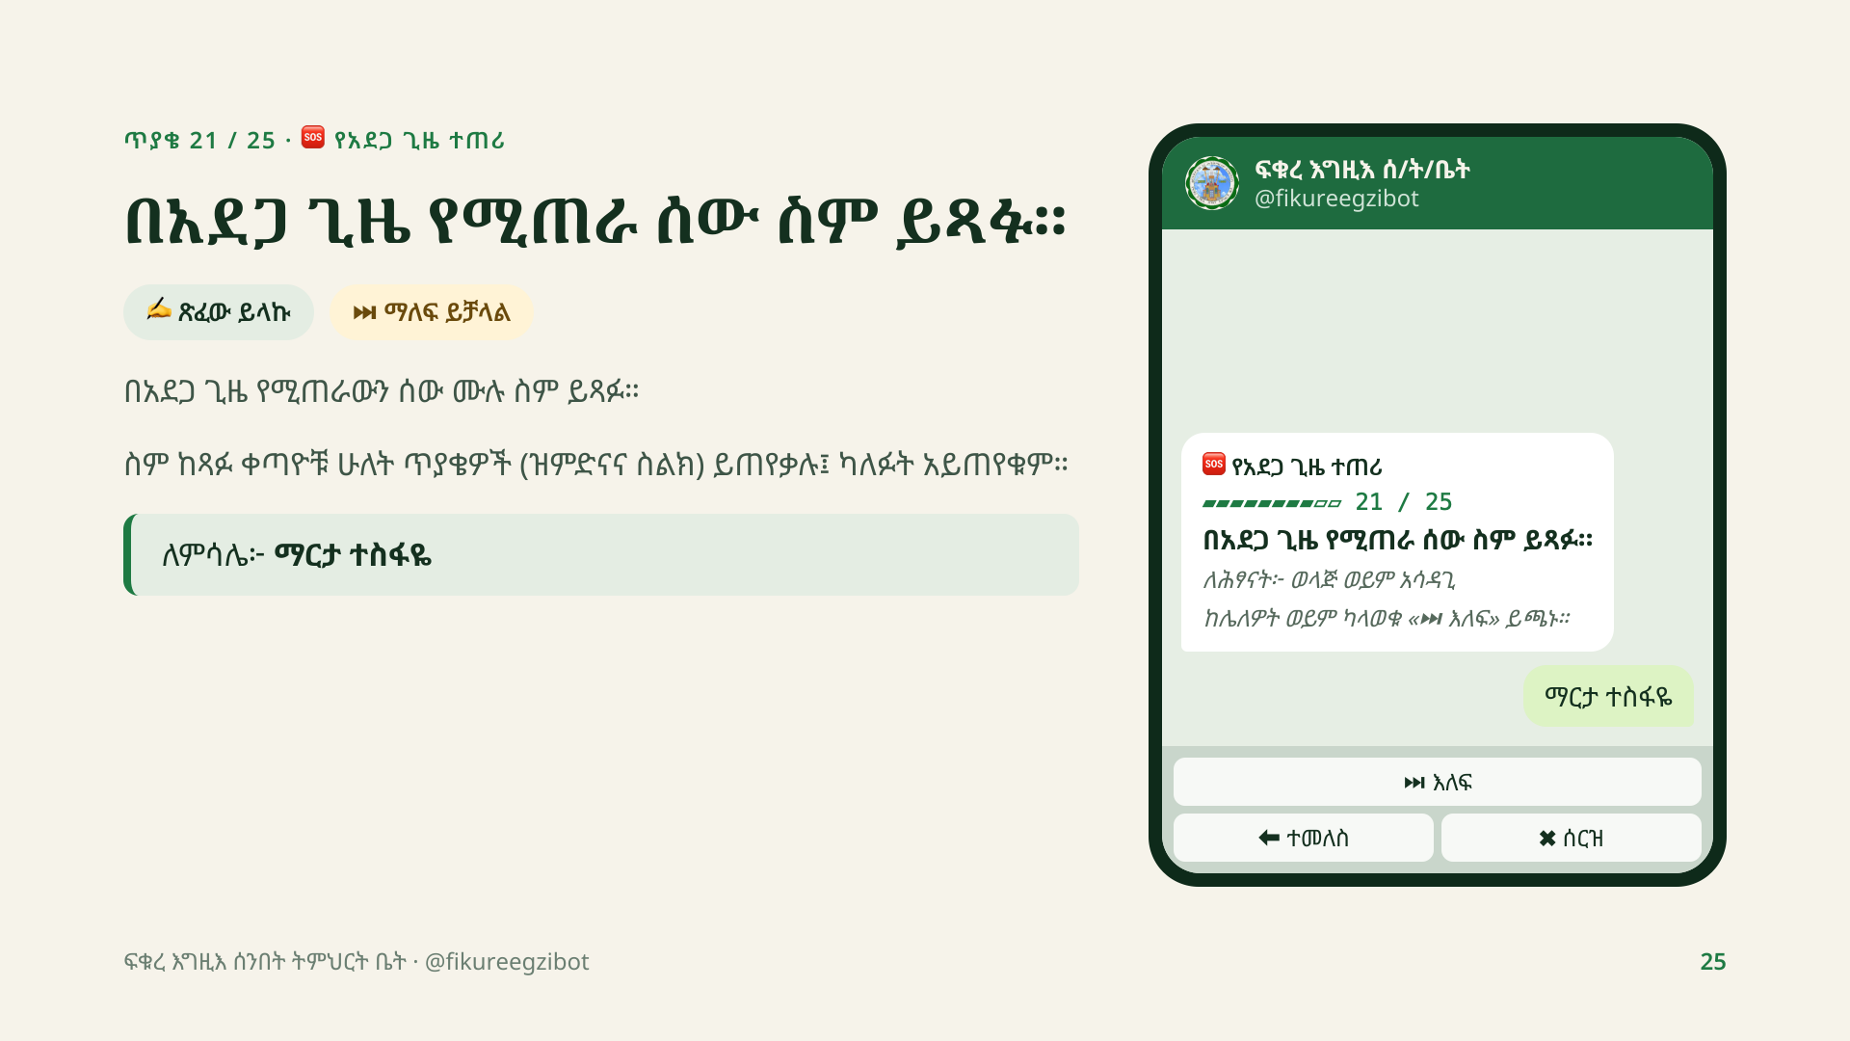
Notes:
በአደጋ ጊዜ የሚጠራ ሰው ስም ይጻፉ።

Slide 26
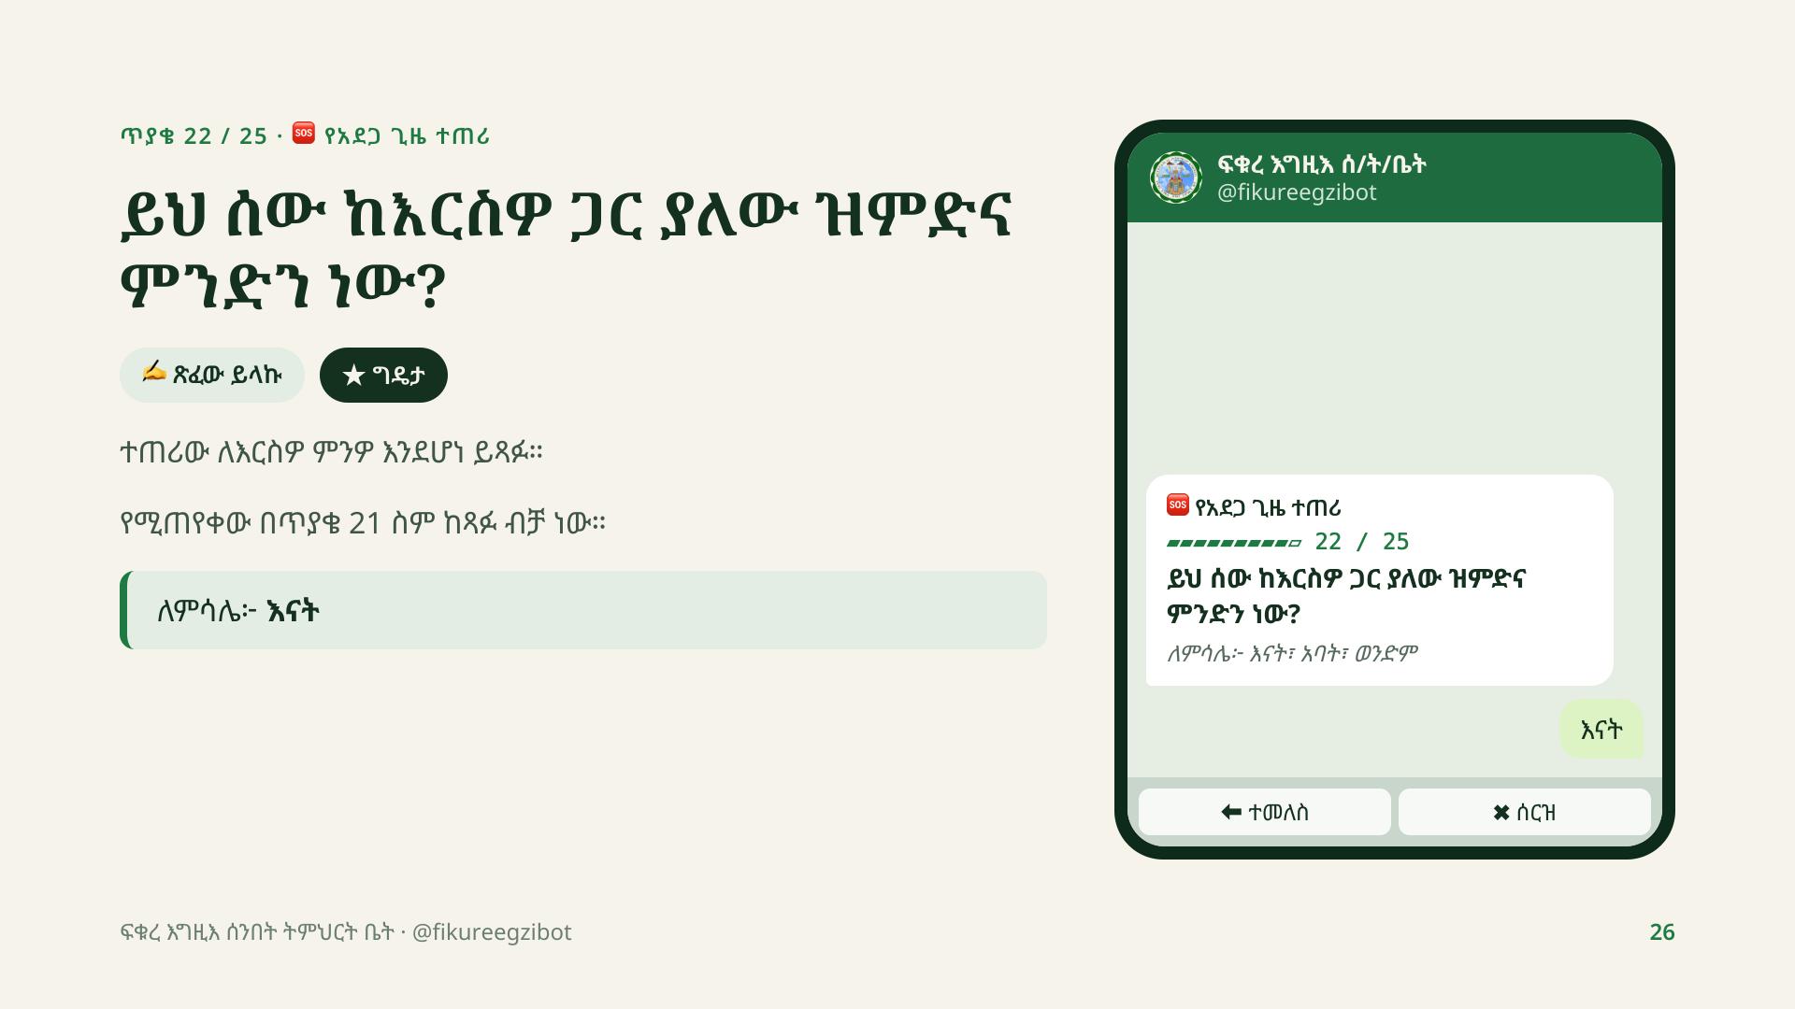
Notes:
ይህ ሰው ከእርስዎ ጋር ያለው ዝምድና ምንድን ነው?

Slide 27
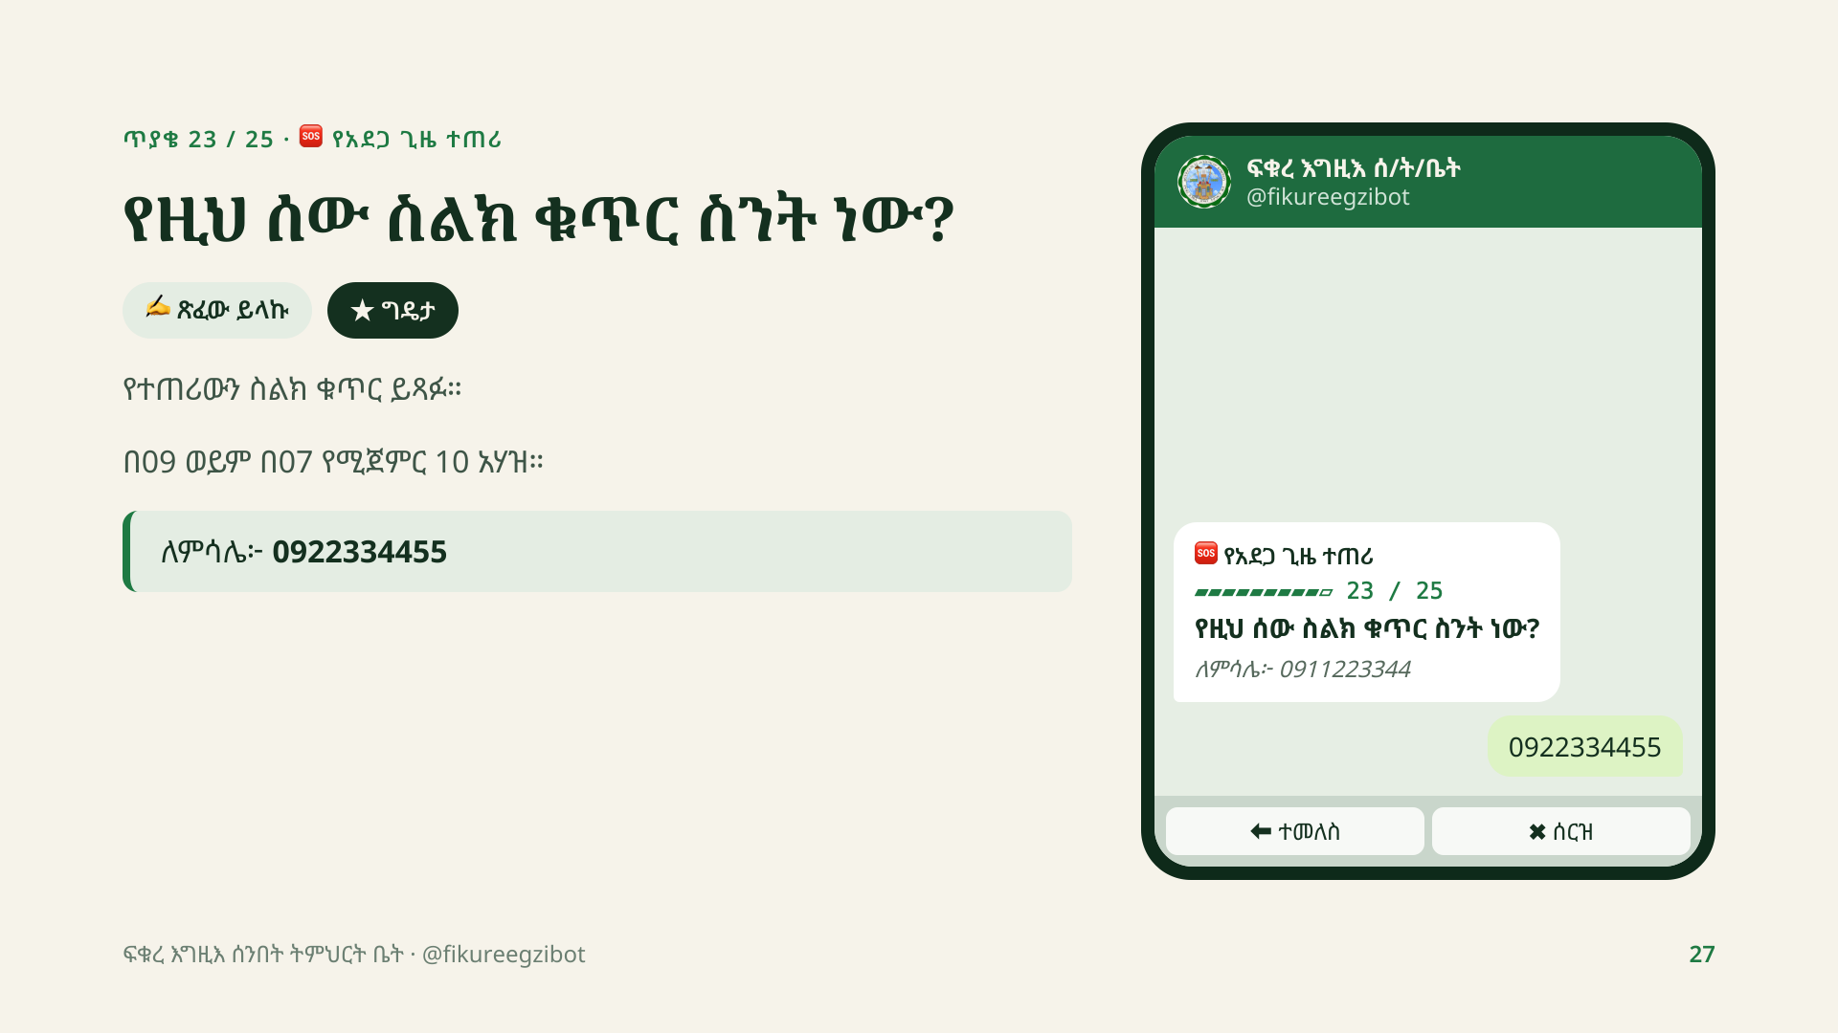
Notes:
የዚህ ሰው ስልክ ቁጥር ስንት ነው?

Slide 28
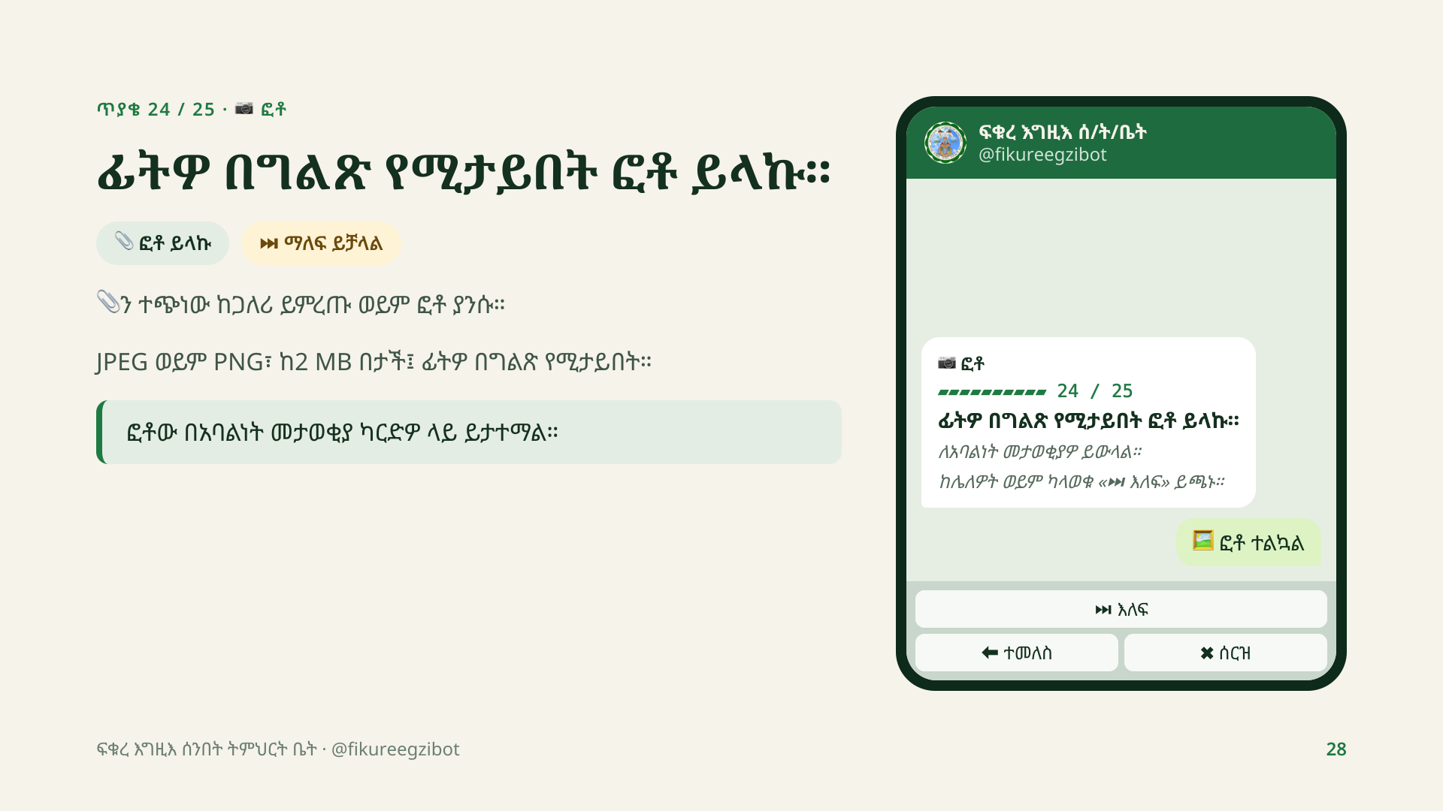
Notes:
ፊትዎ በግልጽ የሚታይበት ፎቶ ይላኩ።

Slide 29
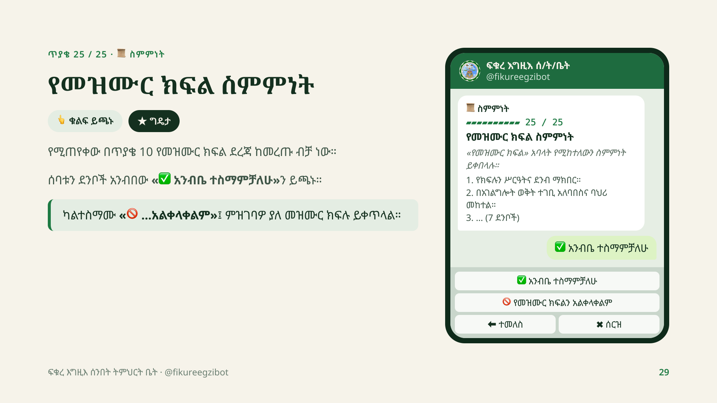
Notes:
የመዝሙር ክፍል ስምምነት

Slide 30
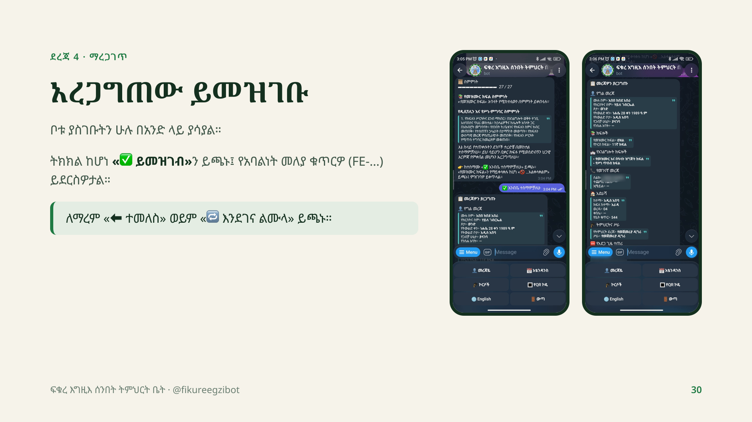

Slide 31


